Slide 1

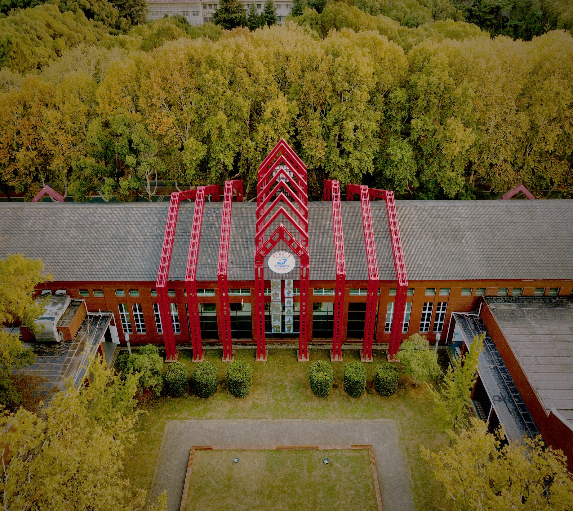

HUST AIA 计算机视觉课程设计
渣土车识别
AI2001
张凯迪 朱泠皞

Slide 2

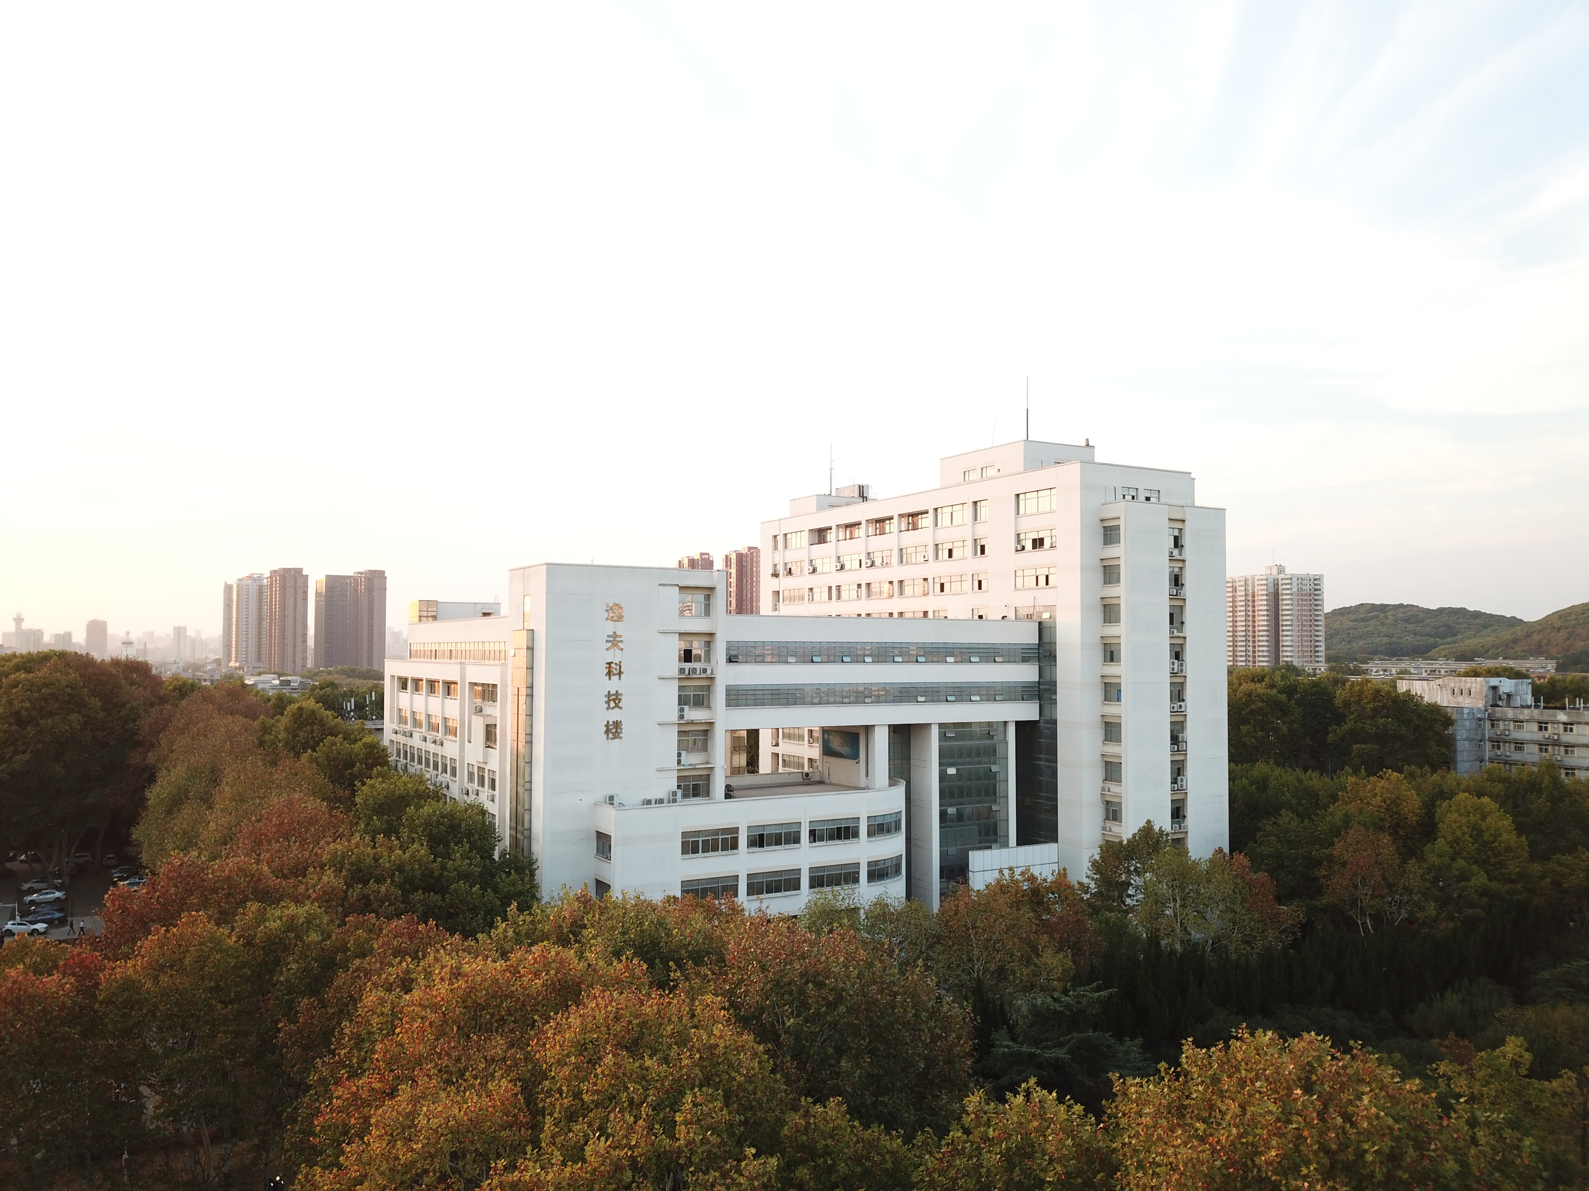
目录
1.背景说明
2.问题分析
3.模型训练与结果分析

Slide 3
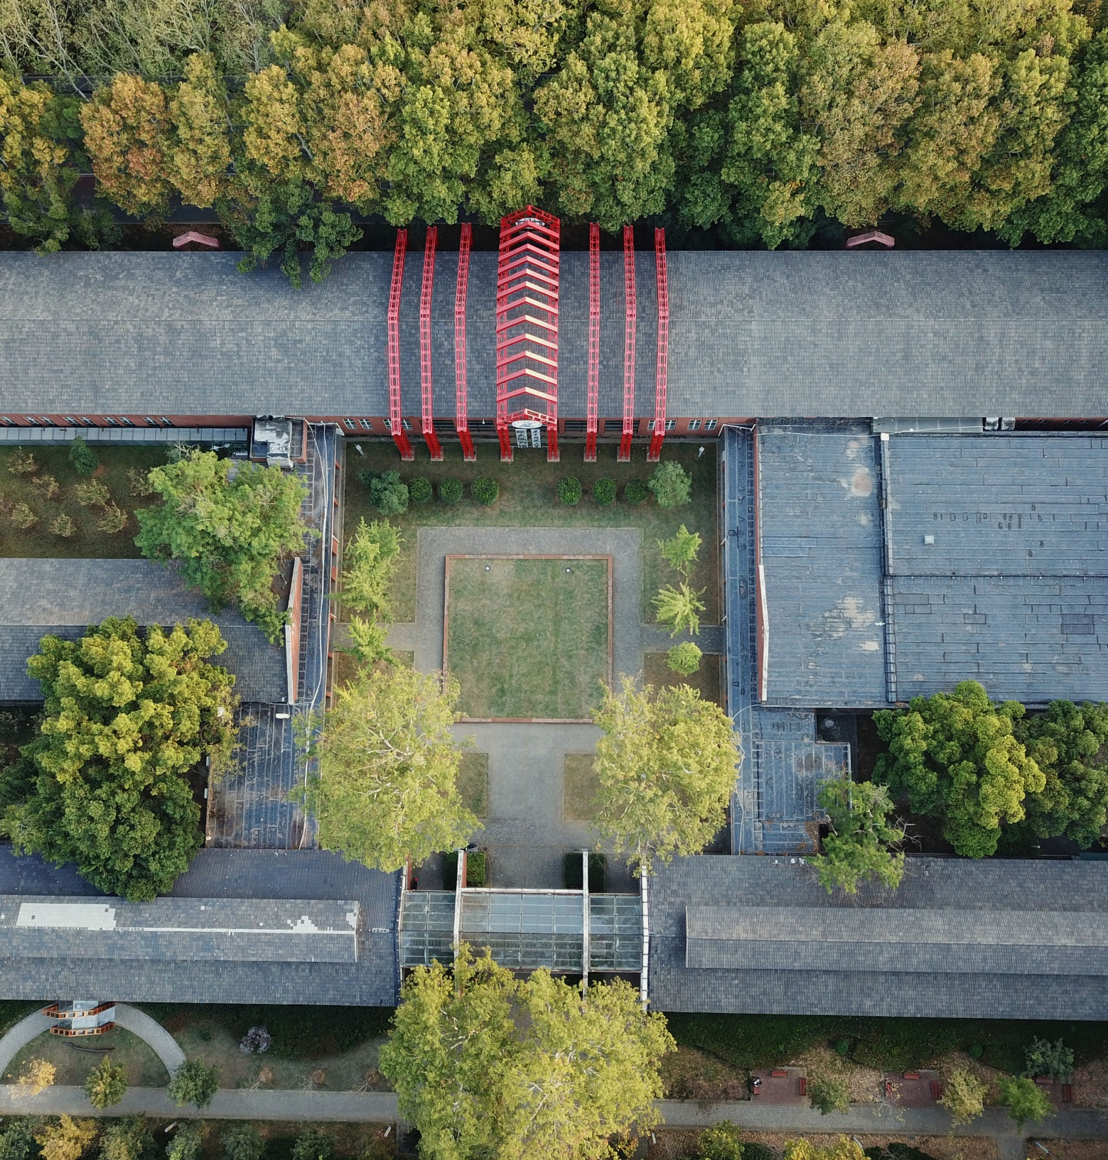

PART01
背景说明

Slide 4
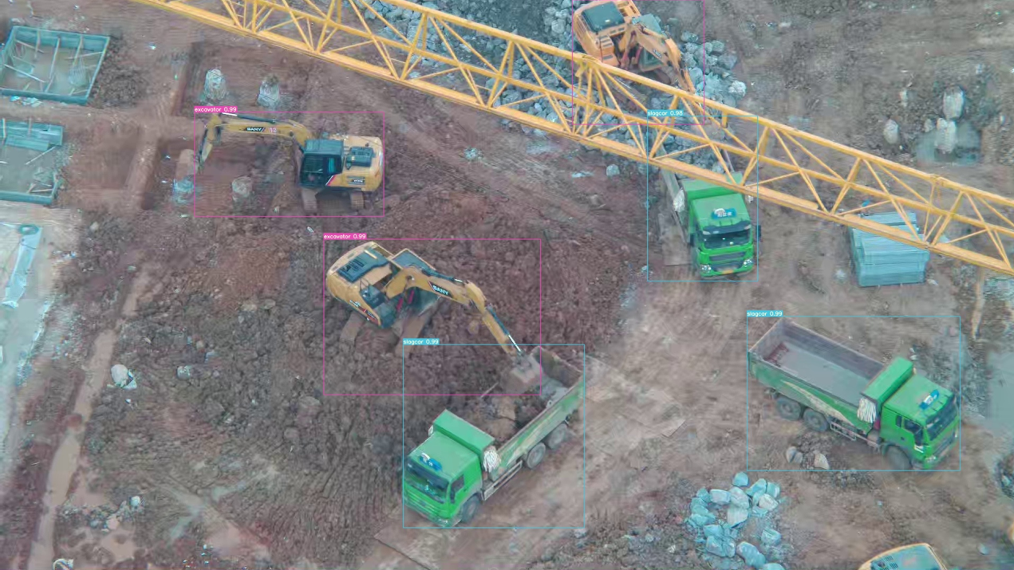
背景说明
非法挖山作业是一种严重的违法行为，不仅破坏了自然环境和生态平衡，还对人类生产生活造成了极大的危害。为了有效遏制非法挖山作业行为，提高监管效率，保护生态环境，监管部门使用无人机对山体周边进行飞行巡视，并对潜在的挖山作业车进行识别与检测。
为了实现这一目标，一种快速、精准的针对非法作业车的目标检测算法是不可或缺的。在本次计算机视觉课程设计中，我们尝试基于深度学习的方式，设计一种有效的目标检测算法流程，实现上述的任务目标。

Slide 5
背景说明
我们需要识别的目标有四类：
1.渣土车slagcar 2.挖掘机excavator 3.推土机bulldozer 4.压路机soilcompactor
任务难点：
1.无人机飞行高度、镜头焦距等参数变化，获取的推向目标尺寸变化大；
2.作业车目标数量不均匀：渣土车目标多，其他目标少；
3.作业车类型多样，颜色，规格等因素使得同一类型的目标存在多种变式；

Slide 6
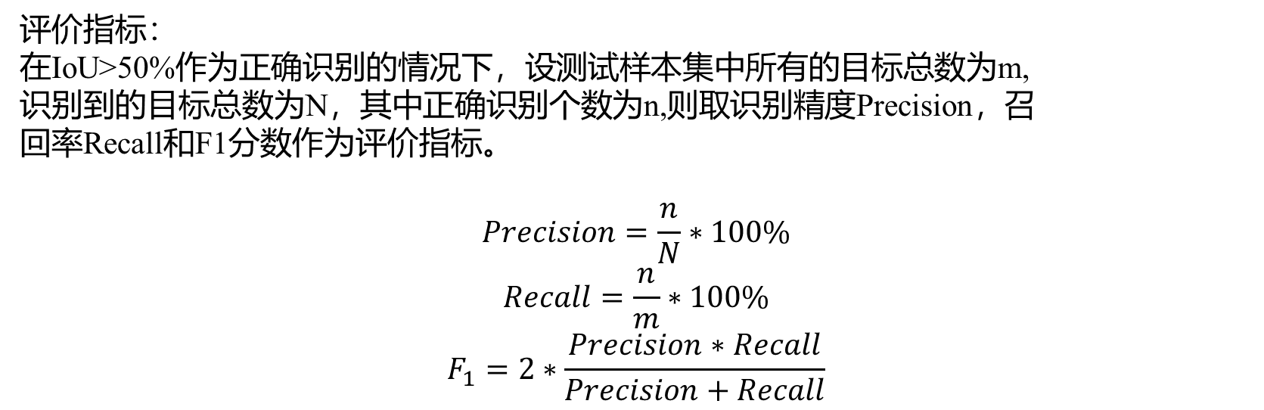
背景说明
评价指标：
在IoU>50%作为正确识别的情况下，设测试样本集中所有的目标总数为m,
识别到的目标总数为N，其中正确识别个数为n,则取识别精度Precision，召
回率Recall和F1分数作为评价指标。
$$Precision=\frac{n}{N}∗100\%$$
$$Recall=\frac{n}{m}∗100\%$$
$$F_{1}=2∗\frac{Precision∗Recall}{Precision+Recall}$$

Slide 7
PART02
问题分析

Slide 8
数据增强
解决数据量较少，样本量极不平衡问题
参考Soft Teacher，RTMDet等经典模型使用的数据增强流程，提出如下数据增强pipeline：
step1：Mosaic，随机抽取训练集中4张图片拼接成一张大型图片，每张图片保留原始长宽比例，缩放至1280 *1280（每张图片的长和宽不超过1280，下同）。
step2：RandomResize，将拼接后的图像缩放至2560*2560，保持一定的对小目标的分辨率。
step3：RandomCrop，从图像中按比例随机裁切大小为1280*1280的图像
step4：RandomHSVAug，在HSV颜色空间内以0.5的概率对图像进行随机扰动
step5：RandomFlip，按照0.5的概率对图像进行随机水平翻转
step6：Pad，将比例不一的图像使用特定像素补全成1280*1280的正方形图像

Slide 9
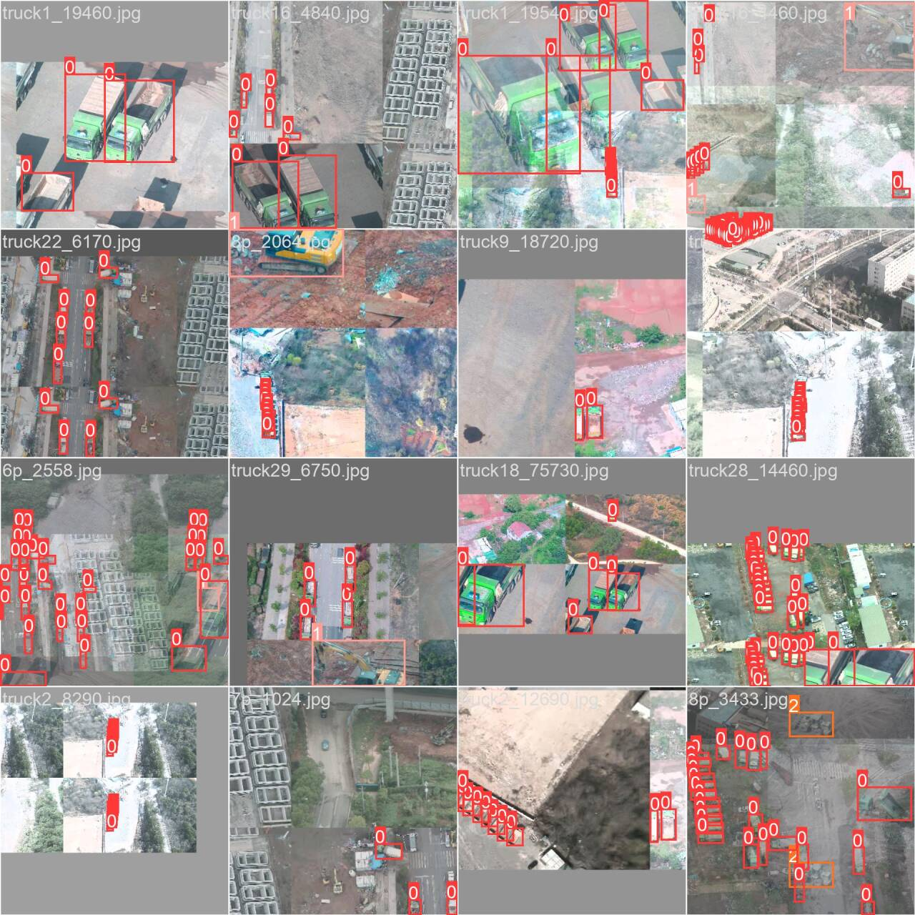
数据增强

Slide 10
数据处理
考虑到数据集并没有给出测试集，我们必须从训练集中切分出一定量的数据作为验证集，在训练过程中对模型性能进行评估。我们规定训练集包括250张图像，验证集包括41张图像。
验证集中目标数量分布
Class | Images | Instances
All | 41 | 197
slagcar | 41 | 167
excavator | 41 | 26
bulldozer | 41 | 3
soilcompactor | 41 | 1
Notes:
考虑到数据集并未给出测试集，我们必须从训练集中切分出一定量的数据作为验证集，在训练过程中对模型性能进行评估。我们规定训练集包括250张图像，验证集包括41张图像。

Slide 11
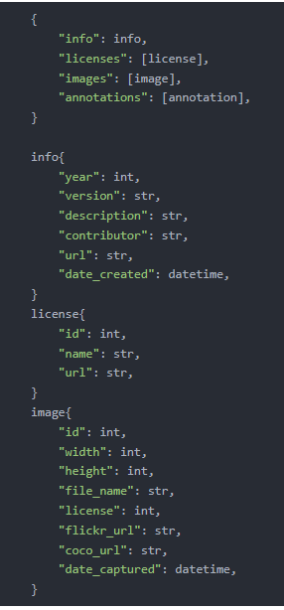
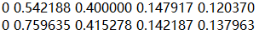
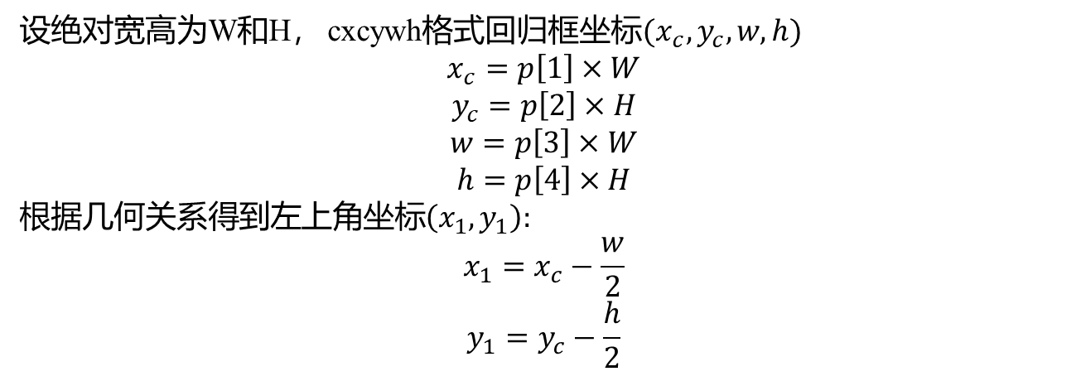
数据处理
为了使用更多模型，需要实现YOLO格式标注和COCO格式标注的转换：
主要区别：box标注的格式不一样
YOLO：cxcywh；COCO：xywh
设绝对宽高为W和H， cxcywh格式回归框坐标$(x_{c},y_{c},w,h)$
$$x_{c}=p\left[1\right]×W$$
$$y_{c}=p\left[2\right]×H$$
$$w=p\left[3\right]×W$$
$$h=p\left[4\right]×H$$
根据几何关系得到左上角坐标$\left(x_{1},y_{1}\right):$
$$x_{1}=x_{c}−\frac{w}{2}$$
$$y_{1}=y_{c}−\frac{h}{2}$$
coco格式
YOLO格式
Notes:
考虑到数据集并未给出测试集，我们必须从训练集中切分出一定量的数据作为验证集，在训练过程中对模型性能进行评估。我们规定训练集包括250张图像，验证集包括41张图像。

Slide 12
检测模型&迁移学习
模型选择：
目标检测模型分为两阶段目标检测模型和单阶段目标检测模型。
两阶段目标检测模型：区域生成+区域验证。
单阶段目标检测：一个计算阶段直接生成位置和类别预测。
综合精度和速度考量，我们使用单阶段目标检测模型，首先在较简单的RetinaNet上进行设计验证，然后再Yolo series上进行泛化性能的实验
迁移学习：
在本实验中，考虑到可用训练数据量规模较小（仅有291张训练图像，数百个目标实例）从头训练一个新的模型必然陷入过拟合中，因此我们采用迁移学习的方式，向目标模型加载COCO数据集预训练权重，在其基础上以迁移学习的思想训练新的目标检测模型。
Notes:
迁移学习的优势在于：（1）在微调之前，模型的初始性能更高。（2）在大多数情况下，模型不需要大量数据就能得到更好的性能。这是由于模型已经事先加载了在主干任务上性能优异的预训练权重，这一套权重已经使得模型处于一个较好的初始状态。在接下来的模型微调的过程中，只需要输入少量目标问题的数据，模型就能够在综合主干问题的信息的基础上，迁移到新的目标问题上。相较于从头训练一个新模型，迁移学习不仅能在更少数据的基础上获得更优的性能，同时还能大大节省训练资源和训练时间。
在本实验中，考虑到可用训练数据量规模较小（仅有291张训练图像，数百个目标实例）从头训练一个新的模型必然陷入过拟合中，因此我们采用迁移学习的方式，向目标模型加载COCO数据集预训练权重，在其基础上以迁移学习的思想训练新的目标检测模型。

Slide 13
PART03
模型训练与结果分析

Slide 14
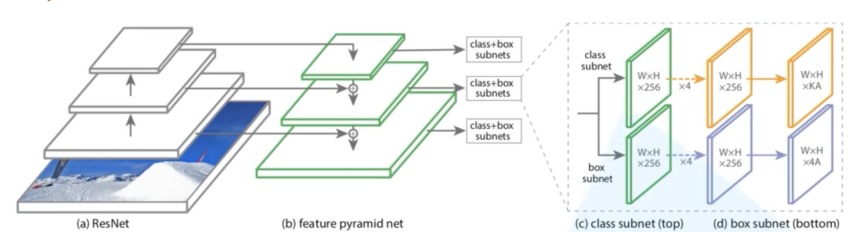
RetinaNet

Slide 15
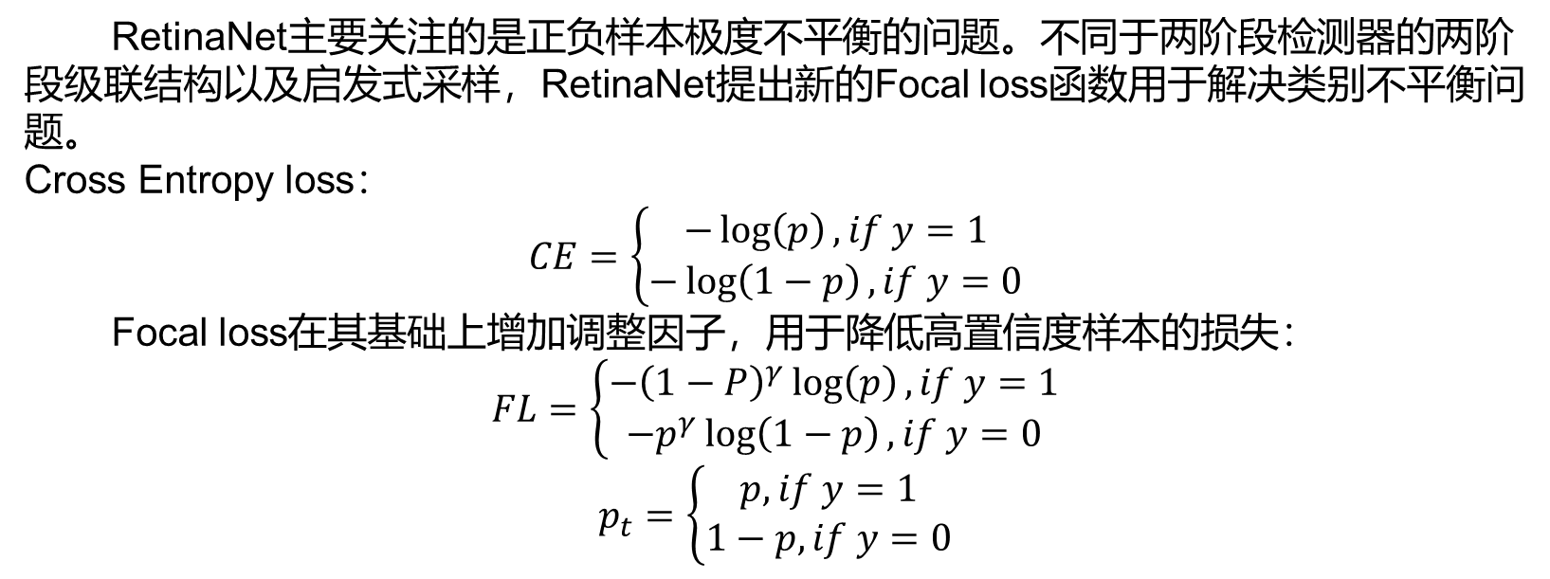
RetinaNet
RetinaNet主要关注的是正负样本极度不平衡的问题。不同于两阶段检测器的两阶段级联结构以及启发式采样，RetinaNet提出新的Focal loss函数用于解决类别不平衡问题。
Cross Entropy loss$：$
$$CE=\left\{\begin{aligned}−\log\left(p\right), if y=1 \\ −\log\left(1−p\right),if y=0\end{aligned}\right.$$
Focal loss在其基础上增加调整因子，用于降低高置信度样本的损失：
$$FL=\left\{\begin{aligned}−{\left(1−P\right)}^{γ}\log\left(p\right),if y=1 \\ −p^{γ}\log\left(1−p\right),if y=0\end{aligned}\right.$$
$$p_{t}=\left\{\begin{aligned}p,if y=1 \\ 1−p, if y=0\end{aligned}\right.$$

Slide 16
RetinaNet
基本性能测试：
2张Nvidia Titan XP
Batch size=4, max_epoch=24;
Momentum SGD:
momentum=0.9,learning rate=0.01, weight_decay=1e-4
前500iteration使用线性学习率预热
使用阶梯学习率更新策略，在16、22epoch分别对学习率进行缩减，缩减比gamma=0.1
轻度数据增强
category | mAP | mAP50 | mAP75 | mAPs | mAPm | mAPl
all | 0.636 | 0.889 | 0.749 | 0.0 | 0.435 | 0.769
slagcar | 0.541 | 0.845 | 0.622 | 0.0 | 0.394 | 0.747
excavator | 0.42 | 0.711 | 0.376 | - | 0.229 | 0.66
bulldozer | 0.683 | 1.0 | 1.0 | - | 0.683 | -
soilcompactor | 0.9 | 1.0 | 1.0 | - | - | 0.9

Slide 17
RetinaNet
自定义实验：
2张Nvidia Titan XP
Batch size=4, max_epoch=70;
Momentum SGD:
momentum=0.9,learning rate=0.01, weight_decay=1e-4
前10epoch使用线性学习率预热
使用阶梯学习率更新策略，在20、40、60epoch分别对学习率进行缩减，缩减比gamma=0.5
自定义数据增强
category | mAP | mAP50 | mAP75 | mAPs | mAPm | mAPl
all | 0.677 | 0.952 | 0.781 | 0.0 | 0.511 | 0.776
slagcar | 0.608 | 0.932 | 0.734 | 0.0 | 0.517 | 0.733
excavator | 0.485 | 0.875 | 0.39 | - | 0.299 | 0.696
bulldozer | 0.717 | 1.0 | 1.0 | - | 0.717 | -
soilcompactor | 0.9 | 1.0 | 1.0 | - | - | 0.9

Slide 18
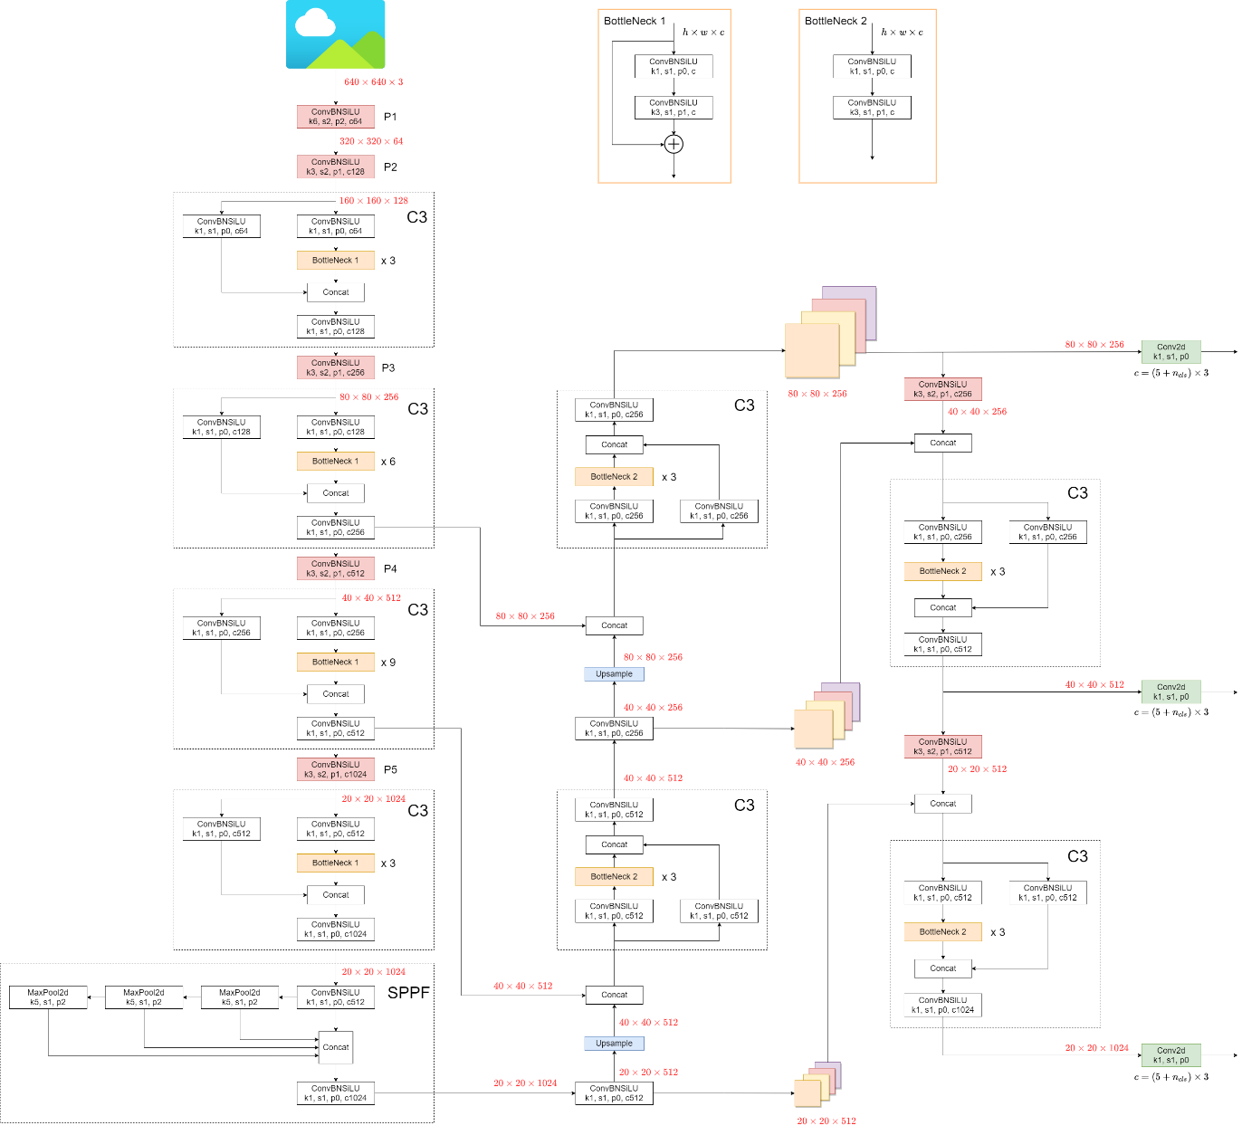
YOLOv5

Slide 19
YOLOv5
novelty：
1.输入端：Mosaic数据增强、自适应锚框计算、自适应图片缩放；
2.Backbone：Focus结构与CSP结构；
3.Neck：FPN+PAN结构；
4.Head输出层：训练时的损失函数:GIOU_Loss，预测框筛选:DIOU_nms

Slide 20
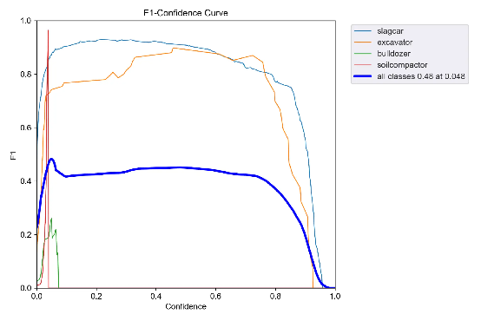
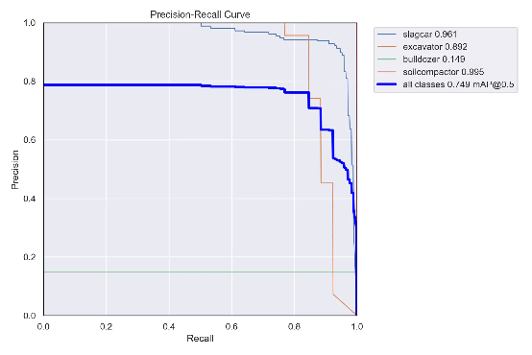
YOLOv5
category | Images | Instances | Precision | Recall | mAP50 | mAP50-95
all | 41 | 197 | 0.973 | 0.433 | 0.749 | 0.566
slagcar | 41 | 167 | 0.937 | 0.888 | 0.961 | 0.676
excavator | 41 | 26 | 0.956 | 0.845 | 0.892 | 0.487
bulldozer | 41 | 3 | 1 | 0 | 0.149 | 0.107
soilcompactor | 41 | 1 | 1 | 0 | 0.995 | 0.995
性能测试：
1张Nvidia Titan X，YOLOv5m6架构
Batch size=8, max_epoch=100,imgsz=1280;
Momentum SGD:
momentum=0.937,learning rate=0.01, weight_decay=0.0005
前3epoch使用线性学习率预热
使用之前的数据流水线进行数据增强

Slide 21
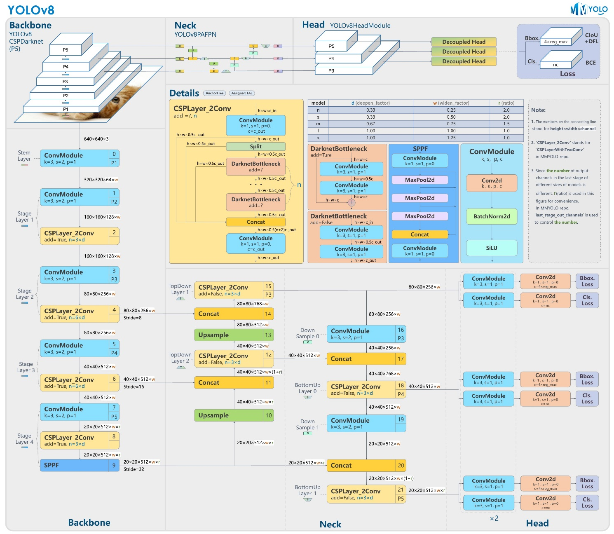
YOLOv8
Notes:
Yolov8算法的核心特征和改动可以归结如下：
1.提供了一个全新的 SOTA 模型，包括 P5 640 和 P6 1280 分辨率的目标检测网络和基于 YOLACT 的实例分割模型。和 YOLOv5 一样，基于缩放系数也提供了 N/S/M/L/X 尺度的不同大小模型，用于满足不同场景需求
2.Backbone：骨干网络和 Neck 部分可能参考了 YOLOv7 ELAN 设计思想，将 YOLOv5 的 C3 结构换成了梯度流更丰富的 C2f 结构，并对不同尺度模型调整了不同的通道数。
3.Head：Head部分较yolov5而言有两大改进：1）换成了目前主流的解耦头结构(Decoupled-Head)，将分类和检测头分离 2）同时也从 Anchor-Based 换成了 Anchor-Free
4.Loss：
1) YOLOv8抛弃了以往的IOU匹配或者单边比例的分配方式，而是使用了Task-Aligned Assigner正负样本匹配方式。
2）并引入了 Distribution Focal Loss(DFL)
5.Train：训练的数据增强部分引入了 YOLOX 中的最后 10 epoch 关闭 Mosiac 增强的操作，可以有效地提升精度
从上面可以看出，YOLOv8 主要参考了最近提出的诸如 YOLOX、YOLOv6、YOLOv7 和 PPYOLOE 等算法的相关设计，本身的创新点不多，偏向工程实践，主推的还是 ultralytics 这个框架本身。

Slide 22
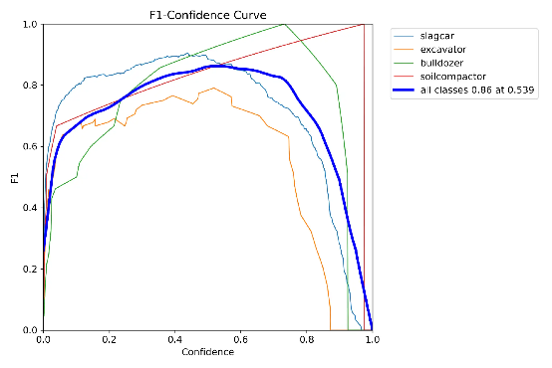
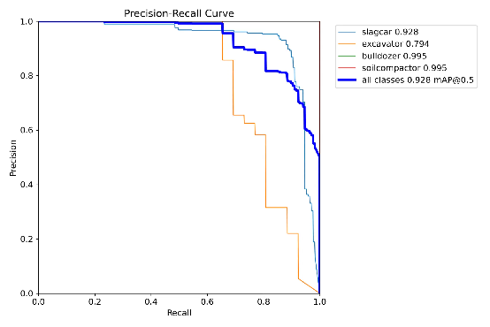
YOLOv8
category | Images | F1 | Precision | Recall | mAP50 | mAP50-95
all | 41 | 0.8764 | 0.901 | 0.871 | 0.948 | 0.688
slagcar | 41 | 0.8756 | 0.953 | 0.808 | 0.941 | 0.644
excavator | 41 | 0.78921 | 0.946 | 0.677 | 0.86 | 0.491
bulldozer | 41 | 0.92932 | 0.868 | 1 | 0.995 | 0.82
soilcompactor | 41 | 0.9117 | 0.838 | 1 | 0.995 | 0.796
基本性能测试：
1张Nvidia Titan X，YOLOv8m架构
Batch size=8, max_epoch=100,imgsz=1280;
Momentum SGD:
momentum=0.937,learning rate=0.01, weight_decay=0.0005
前3epoch使用线性学习率预热
使用之前的数据流水线进行数据增强

Slide 23
谢谢观看！

